Slide 1
Støttegruppemøte 1/2022
Kommandørkaptein Jon Inge Stensrud
28. mars 2022
Notes:
Velkommen til støttegruppemøte.

Slide 2
Agenda
Innledning
  Agenda
  Referat fra forrige møte
Status fra delportefølje Sjø
  Status utvalgte prosjekter (FD)
  Nye prosjektideer (FST)
  Forsvarsindustrielle vurderinger (FD)
Programkonferansen 2022
Teknologidag med Sjøforsvaret
Orientering fra FSi om aktiviteter det neste halve året
Eventuelt

Slide 3
Status utvalgte prosjekter

Slide 4
P1118 Standardiserte fartøy til Sjøforsvaret
Konseptfase
  Oppdrag gitt i desember 2021
  Første leveranse juni 2022
    Mulighetsstudie
  Andre leveranse – tidlig 2023 (?)
    Konseptvalgutredning
  EKS 1 og regjeringsgodkjenning
Forprosjektfase
Gjennomføringsfase
Prosjektet skal også vurdere andre konseptuelle alternativ enn bare fartøy:
  Satelittovervåkning?
  Flere mindre båter?
  Større båter med mindre hurtige patruljebåter ombord?
  Stasjonær overvåkning?
  Slå sammen kapasiteter?
  Landbaserte løsninger?
  Ubemannede og autonome løsninger?

Slide 5
Overflatestruktur Marinen
Utredning av «Krigføring i det maritime domenet» ble levert FSJ i slutten av 2021.
Avsnittet i LTP (Prop. 14 S) vedr overflatekampstruktur gir rammene for arbeidet.
Regjeringen skal til Stortinget med saken vedr ny overflatestruktur ila 2022 – Trolig som del av Prop. 1 S.
Følges opp med Konseptvalgutredning
Notes:
Krigføring i det maritime domenet
9.4.2 Ny overflatestruktur
Ny overflatestruktur må kunne inngå i et nettverk av fellesoperative sensorer og våpensystemer slik at den fremtidige sammensettingen av Forsvarets ressurser, i alle domener, har størst mulig effekt og slagkraft, i tillegg til at de kan operere sammen med allierte. Regjeringens prioriteringer vil også i dette arbeidet ta utgangspunkt i de evnene Forsvaret må ha, og de mest krevende og sannsynlige scenarioene. Ny overflatestruktur skal sammen med fellesoperative kapasiteter gi evne til å bidra innenfor hele spekteret av maritime operasjoner og imøtekomme krav fra NATO for å kunne inngå som en integrert del av en alliert maritim stridsgruppe. Strukturutviklingen hos nære allierte og potensielle motstandere blir vurdert grundig. Dette inkluderer forhold som teknologisk utvikling av avanserte sensorer og beskyttelsessystemer, langtrekkende missiler, evne til effektiv krigføring mot trusselen fra svært stillegående undervannsbåter og andre undervannstrusler, elektronisk krigføring, cyberkrigføring og utviklingen i romdomenet. Det er også en ambisjon at de fremtidige kapasitetene i sjødomenet utvikles og driftes i samarbeid med allierte. Størst mulig likhet i systemer og plattformer bidrar til økt kampkraft, forutsigbarhet og er kostnadseffektivt. En fremtidig anskaffelse og drift av nye undervannsbåter sammen med Tyskland er et eksempel på dette. Regjeringen vil komme tilbake til Stortinget om den fremtidige innrettingen av overflatestrukturen i 2022. Innfasing av ny overflatestruktur vil ses i sammenheng med planene for utfasing av Skjold-klassen mot slutten av 2020-tallet, og deretter Nansen-klassen i første halvdel av 2030-talletmaritime domenet, også kjent som overflatestudien er en grunnlagsutredning for FSJ.

Slide 6
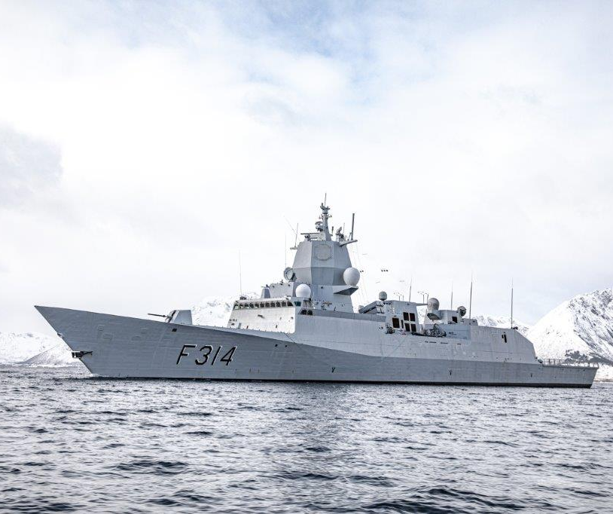
P6096 Levetidsforlengelse fregatt
Oppdrag om forprosjektfase (inkl. SSD) gitt i januar 2022
Som del av forprosjektfasen vil det gjennomføres en ny alternativanalyse
Prosjektet planlegges fremmet for Stortinget i 2024
Foto: Marius Vågenes Villanger / Forsvaret

Slide 7
P6380/1/2/3 Oppgradering Kystjegerkommandoen
Konseptvalgutredning mottatt fra Forsvaret
EKS 1 i gang
Planlegges fremmet for regjeringsgodkjenning av konsept ila juni
FIV påbegynnes så snart beslutning om konsept foreligger
Prosjektene organiseres noe annerledes enn først tiltenkt
Oppstart planlagt i 2025

Slide 8
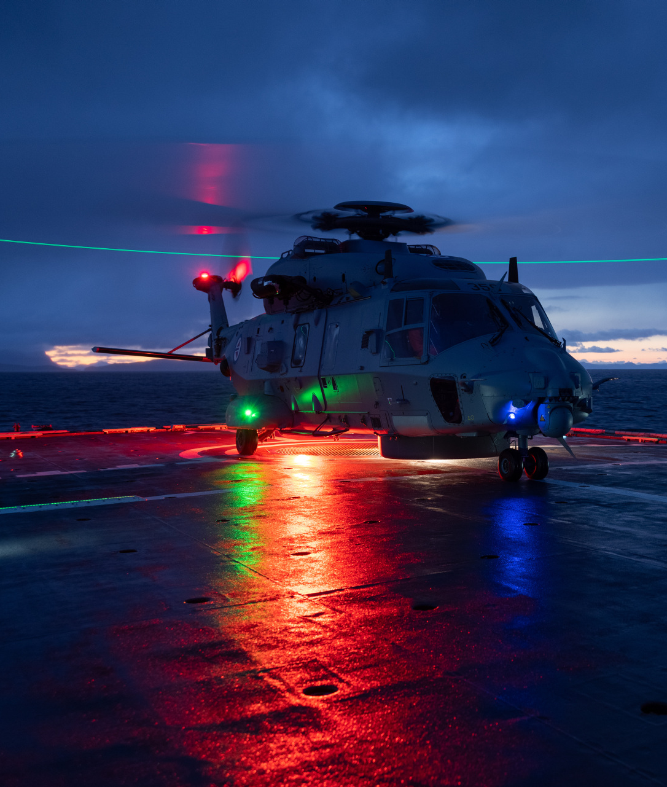
P1082 NH90 Block 2 oppgradering
Forsvarsindustriell vurdering gjennomført
KVU mottatt
EKS 1 gjennomført
Videre arbeid med prosjektet er satt på vent i påvente av helhetlig gjennomgang av maritim helikopterkapasitet
Foto: Onar Digernes Aase/Forsvaret

Slide 9
P1060 og P1083 Oppdatering av Skjold klassen
Levetidsforlengelse til 2030 og oppgraderinger
P1060 - Skipsteknisk
P1083 - Kampledelsessystem
Begge prosjekt igangsatt og tidligsamarbeid inngått
  Kontrakt forventes på begge prosjekter ila kort tid

Slide 10
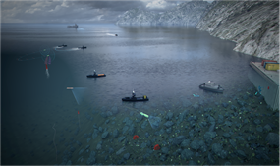
P6359 Fremtidig maritim minemottiltakskapabilitet
Forprosjektfase
SSD forventet i Q1 2022 - forsinket
Oppstart utsatt til 2024, men samme sluttidspunkt.
Oppdrag om å vurdere standard fartøyklasse som moderfartøy gitt
  Det vurderes at man i første omgang ønsker å leie eller kjøpe et brukt fartøy til kapabiliteten, og heller vurdere standardfartøy senere.

Slide 11
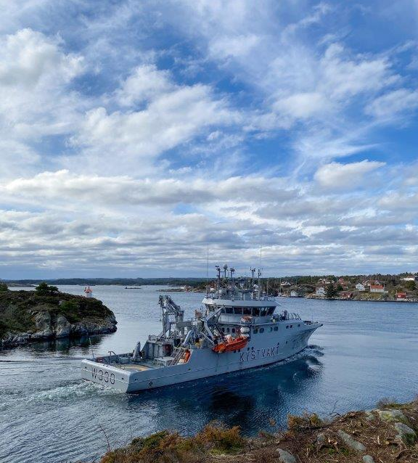
P6624 MLU Indre kystvakt
Oppdrag om forprosjektfase gitt
SSD forventet ila 2022
Omfang i prosjekt 6619 Anskaffelses av hurtiggående patruljebåt tas inn i 6624.
Planlagt oppstart 2025
Foto: Mona Seim/ Forsvaret
Foto: Mona Seim / Forsvaret

Slide 12
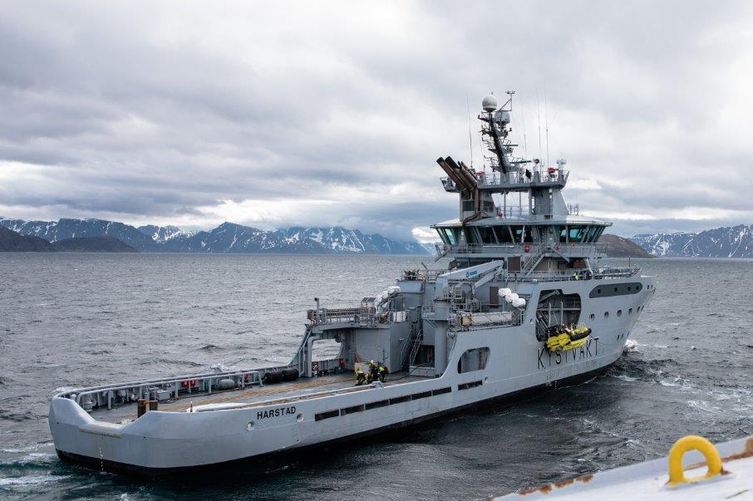
P6618 MLU KV Harstad
Forprosjektfase
Oppstart planlagt 2024
Foto: Helene Synes / Forsvaret

Slide 13
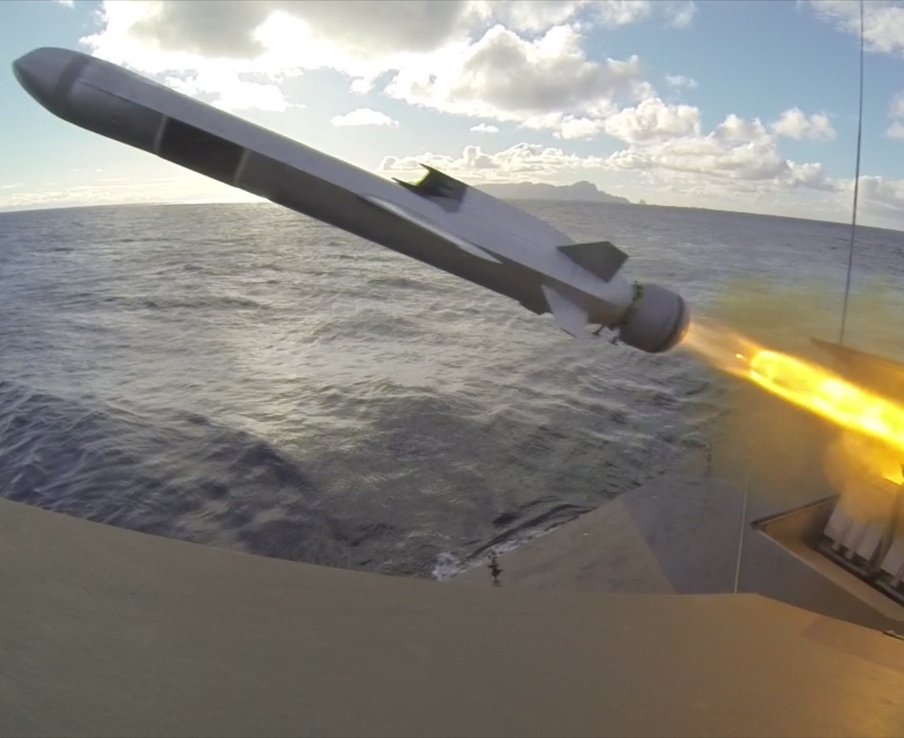
P1081 Future NSM
Forsvarsindustriell vurdering gjennomført
KVU mottatt
EKS 1 gjennomført
SSD under utarbeidelse
Prosjektet planlegges fremmet for Stortinget i 2023
Foto: Sjøforsvaret

Slide 14
Nye prosjektideer - FST
Ingen

Slide 15
Forsvarsindustrielle vurderinger/analyser
Fullførte
Pågående
-
Kommende
P6380/1/2/3 KJK oppgradering

Slide 16
Agenda programkonferanse
0830 – 0900 Registrering Alle
0900 – 0910 Åpning av programkonferansen FD og FSi
0910 – 0930 Materiellinvesteringer i Forsvarssektoren – Langtidsplan FD og investeringsplan FD
0930 – 0940 Nasjonal forsvarsindustriell strategi – operasjonalisering FD
0940 – 0950 European Defence Fund FD
0950 – 1005 Trussel mot norsk forsvarsindustri PST
1005 – 1030 Status og videre utvikling av Sjøforsvaret – standardisering Sjøforsvaret
1030 – 1050 Pause/Kaffe
1050 – 1120 Fremtidens fartøyer - Hvor militært må det være? Sjøforsvarsstaben
1120 – 1150 UA? - Mulige autonome systemer til sjødomenet FFI
1150 – 1250 LUNSJ
1300 – 1320 Bærekraftige løsninger Maritime Cleantech?
1320 – 1340 Plattform – arkitektur, systemer og standarder Grovfjord Mek Verksted
1340 – 1400 Modularitet – elektrisk fremdrift og EDF Stadt
1400 – 1420 Moderne kommunikasjon for maritim næring. – global 5G Telenor
1420 – 1440 Klasseselskapenes rolle i overgangen til så sivilt som mulig så militært som nødvendig DnV
1440 – 1500 Paneldebatt og diskusjon
1500 – 1515 Kaffe/Forberedelser til speed-dating Alle
1515 – 1900 Speed-dating med gruppene Fregatt, Korvett, Ubåt, Kystvakt og støttefartøy,
Autonomi/robotikk (MCM), SOF/KJK,

Slide 17
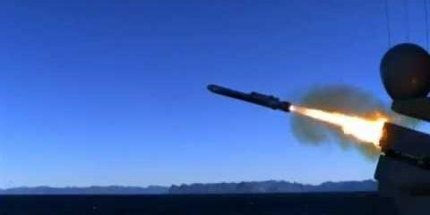
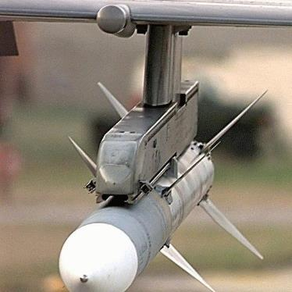


Forsvars- og sikkerhetsindustriens forening
Aktiviteter
19. mars 2021

Slide 18
Aktiviteter 2022 mar-jun
Programkonferanse sjøsystemer | 29. mars
Industridag med KDA - standardfartøy | 30. mars
Prinsix-seminar m/FMA | Utsatt – høst/vinter
NADIC Conference | 1. april
SEA AIR SPACE | 5. -7. april
Programkonferanse Luft | 20. april
UK-NOR bilateralt seminar | 26.-28. april
Kvalitetsledelse og konfigurasjonsstyring | 26. – 27. april
Ungdomspolitikertreff | 5. mai
Eksportkontrollseminar | 11. mai
Teknologidager med Cyberforsvaret | 24. – 25. mai
Teknologidag med HV | 1.-2. juni
INFO/ERFA | 7.-8. juni
Programkonferanse INI | 9. juni
Seminar ny sikkerhetslov | 9. juni

Slide 19
Aktiviteter 2022 jul-nov
FAR/DFARS | 14.-15. juni
Eurosatory, Paris | 13.-17. juni
ILA Berlin | 22.-25. juni
Farnborough Air Show | 18.-22. juli
Arendalsuka | 15.-19. august
Leverandørseminar / FSi-messen | 31. august-1. sept
MSPO | 6.-9. sept
Teknologidag Sjøforsvaret, Bergen | 15.-16. sept
AUSA | 10. -12. oktober
Euronaval, Paris | 18.-21. oktober
Programkonferanse Landsystemer | 9. november

Slide 20
Spørsmål?

